Slide 1
Del 1: Medborgerskap
Kapittel 3: Hvorfor og hvordan påvirke?

Slide 2
Fra læreplanen
Læreplanmål
Kjerneelement
reflektere over kva det inneber å vere medborgar, og samanliknekorleis politiske system er organiserte i forskjellige land og område
vurdere korleis utøving av makt påverkar enkeltpersonar og samfunn
Perspektivmangfald og samfunnskritisk tenking
(her kommer et utdrag fra læreplanen som er tilpasset kap 3-tema)
Medborgarskap og berekraftig utvikling
(her kommer et utdrag fra læreplanen som er tilpasset kap 3-tema)
Notes:
Å reflektere er å undersøke og tenke gjennom ulike sider ved egne eller andres handlinger, holdninger og ideer. Vi kan også reflektere over et saksforhold, praktiske aktiviteter eller egen læring. Refleksjon innebærer å prøve ut egne tanker og holdninger for å utvikle bedre innsikt og forståelse.
Å vurdere er å overveie ulike sider ved et saksforhold eller synspunkt. Det kan også omfatte å bedømme kvaliteten
ved et produkt eller en prosess. En vurdering resulterer ofte i en beslutning, en bedømmelse eller en konklusjon.

Slide 3
Til refleksjon
Hva er politikk?
påvirke fordelingen av begrensede ressurser
prioritere hvor mye penger som skal brukes til hva
avgjørelser om verdier og veivalg
Notes:
Å reflektere er å undersøke og tenke gjennom ulike sider ved egne eller andres handlinger, holdninger og ideer. Vi kan også reflektere over et saksforhold, praktiske aktiviteter eller egen læring. Refleksjon innebærer å prøve ut egne tanker og holdninger for å utvikle bedre innsikt og forståelse.

Slide 4
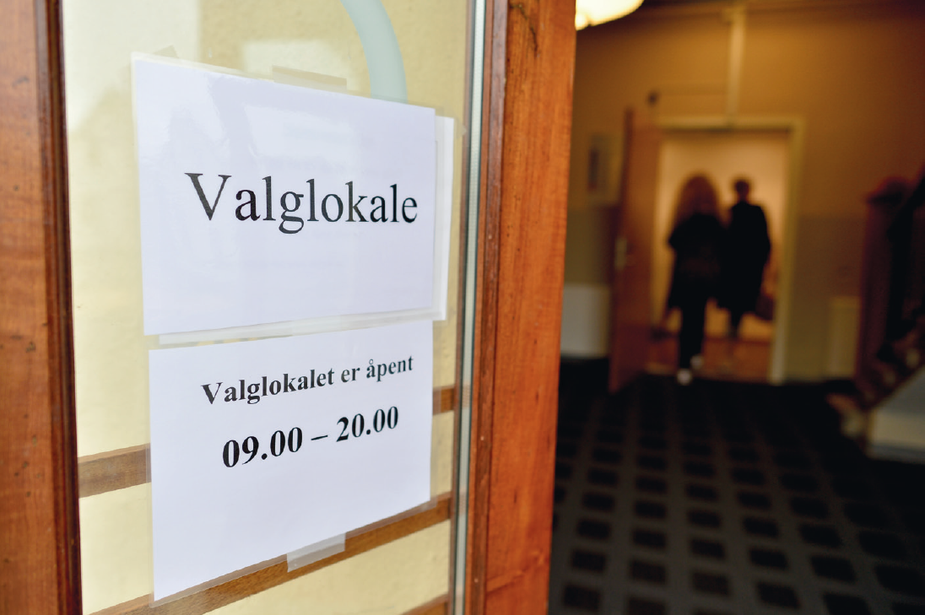
Diskuter påstanden
Demokrati har vi når det er folket som gjennom frie valg skal avgjøre hvem som skal styre.

Slide 5
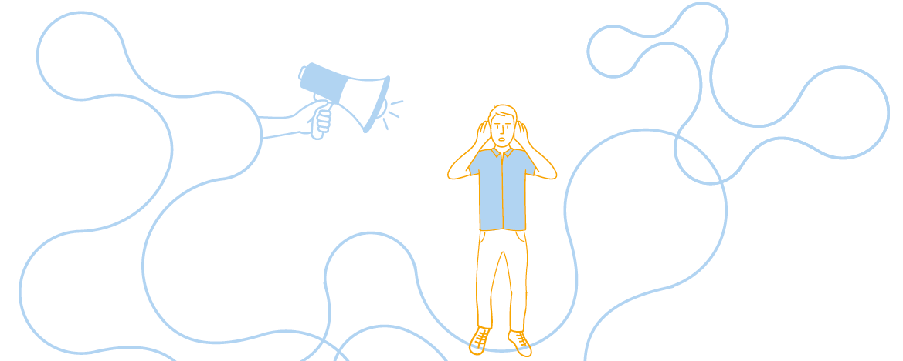
Et demokratisk samfunn
noen som tar avgjørelser på vegne av andre
politikere som tar avgjørelser på vegne av andre i et demokratisk samfunn
meningene og interessene til hele befolkningen som skal påvirke de avgjørelser som blir tatt
Oppstår: en situasjon med et flertall og et mindretall hvor flertallets stemmer blir avgjørende
Hvordan ivareta mindretallet?

Slide 6
Krav til et demokrati
Folkesuverenitet
det er folket som bestemmer over det samfunnet de er en del av
innebygd respekt for et mangfoldig samfunn hvor også minoriteter av alle typer har de samme rettighetene og den samme beskyttelsen som flertallet
Maktfordeling
makten skal fordeles for å hindre maktmisbruk og eventuelt diktatur
makten skal fordeles mellom en lovgivende makt, en utøvende makt og en dømmende makt
Rettsstatsprinsipper
politisk likhet
likhet for loven
ytringsfrihet

Slide 7
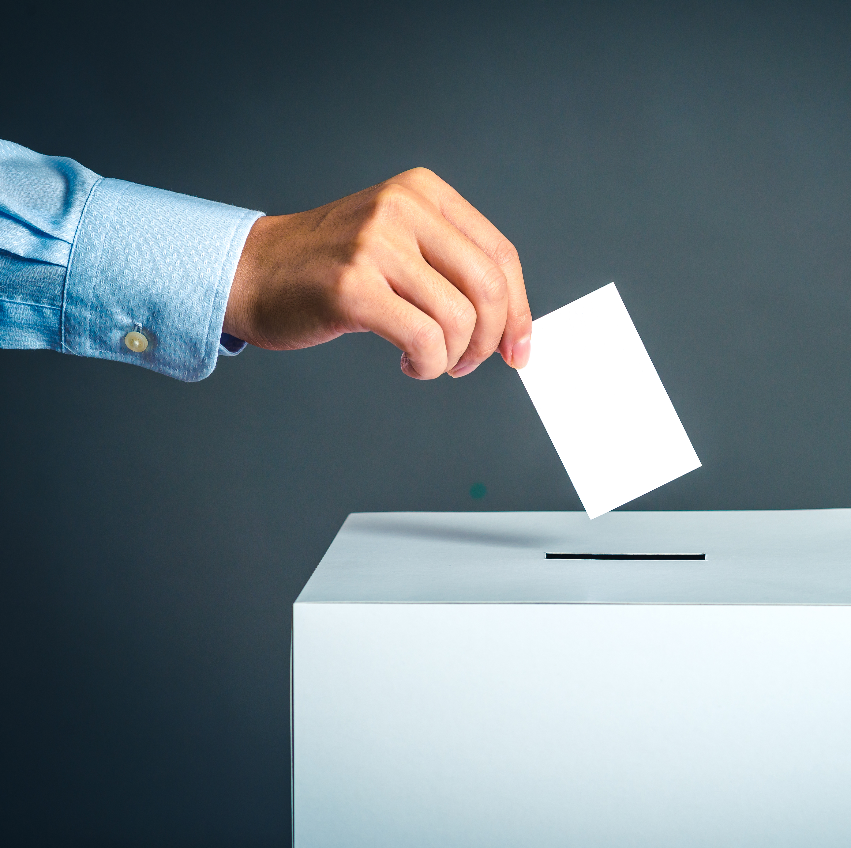
Å stemme ved valg
være en medborger
kunnskap om demokratiet viktig
veloverveide og informerte valg

